Slide 1

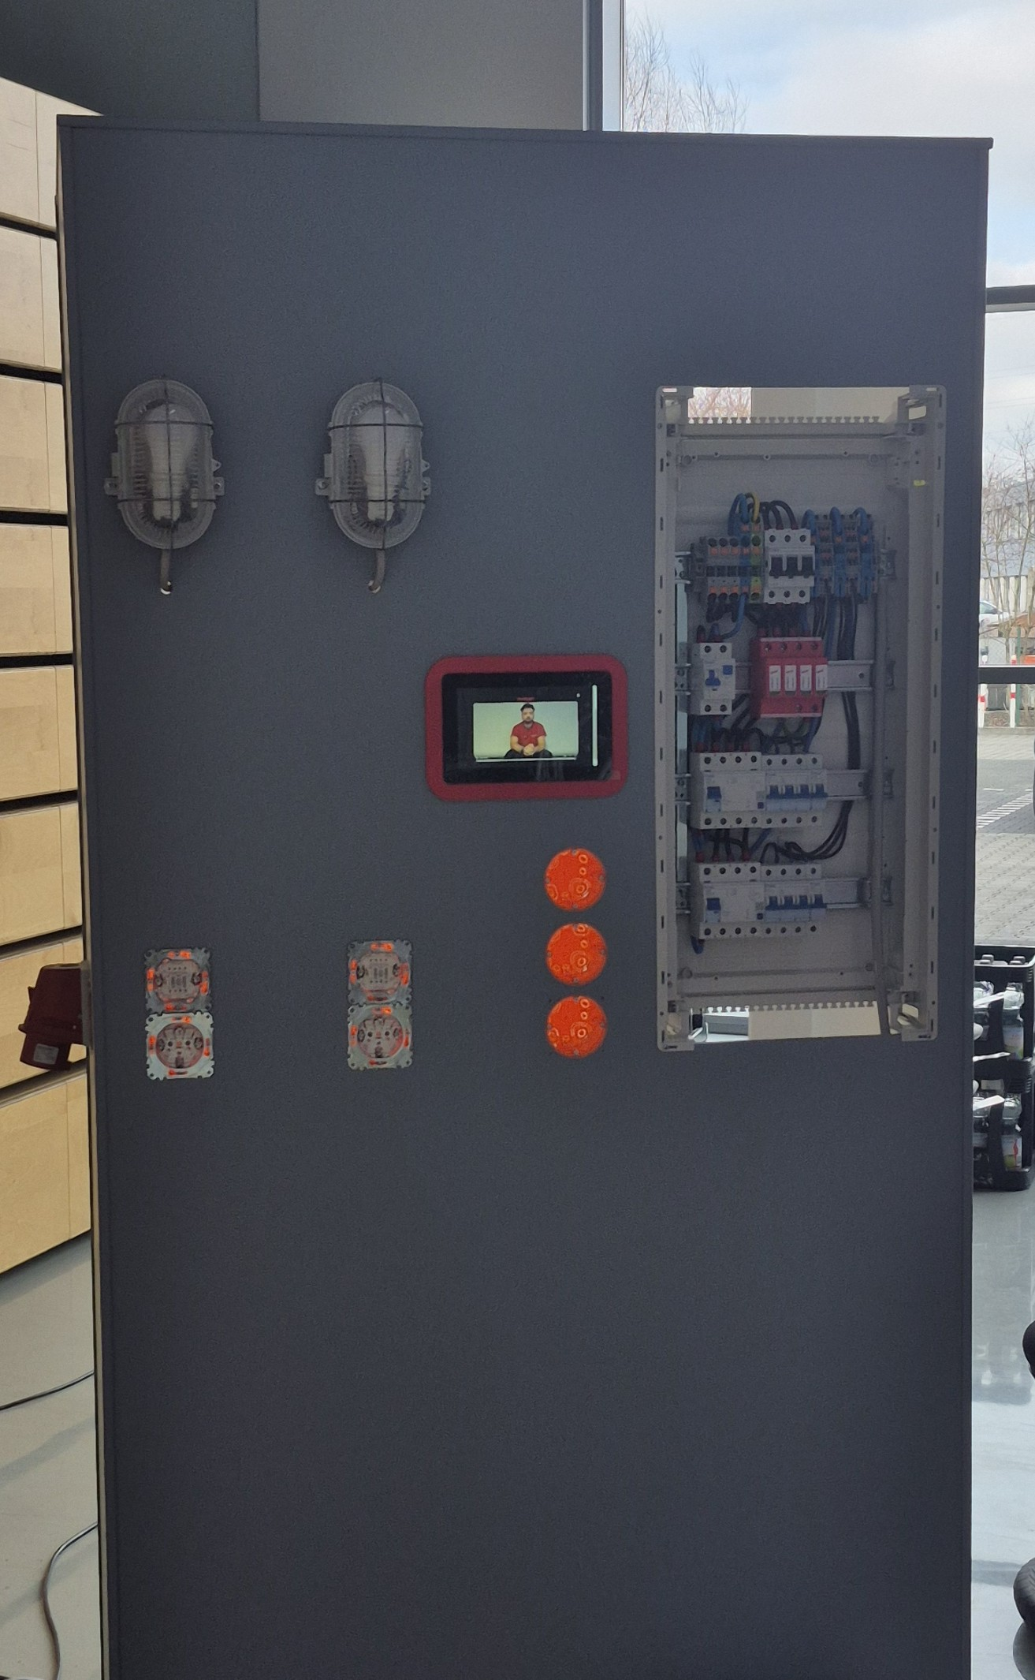
VDE Messwand
Präsentiert von
Ulf Grätz Arno Watermann Johannes Bischof

Slide 2
Inhalt der Projektvorstellung
Auftraggeber
Betreuung
Rahmenbedingungen
Erste Versuche
Verbesserungen
Kostenaufwand
Endprodukt
Entwicklungsmöglichkeiten
Fazit

Slide 3
Auftraggeber
UNSERE AUSBILDUNGS-
BERUFE

Slide 4
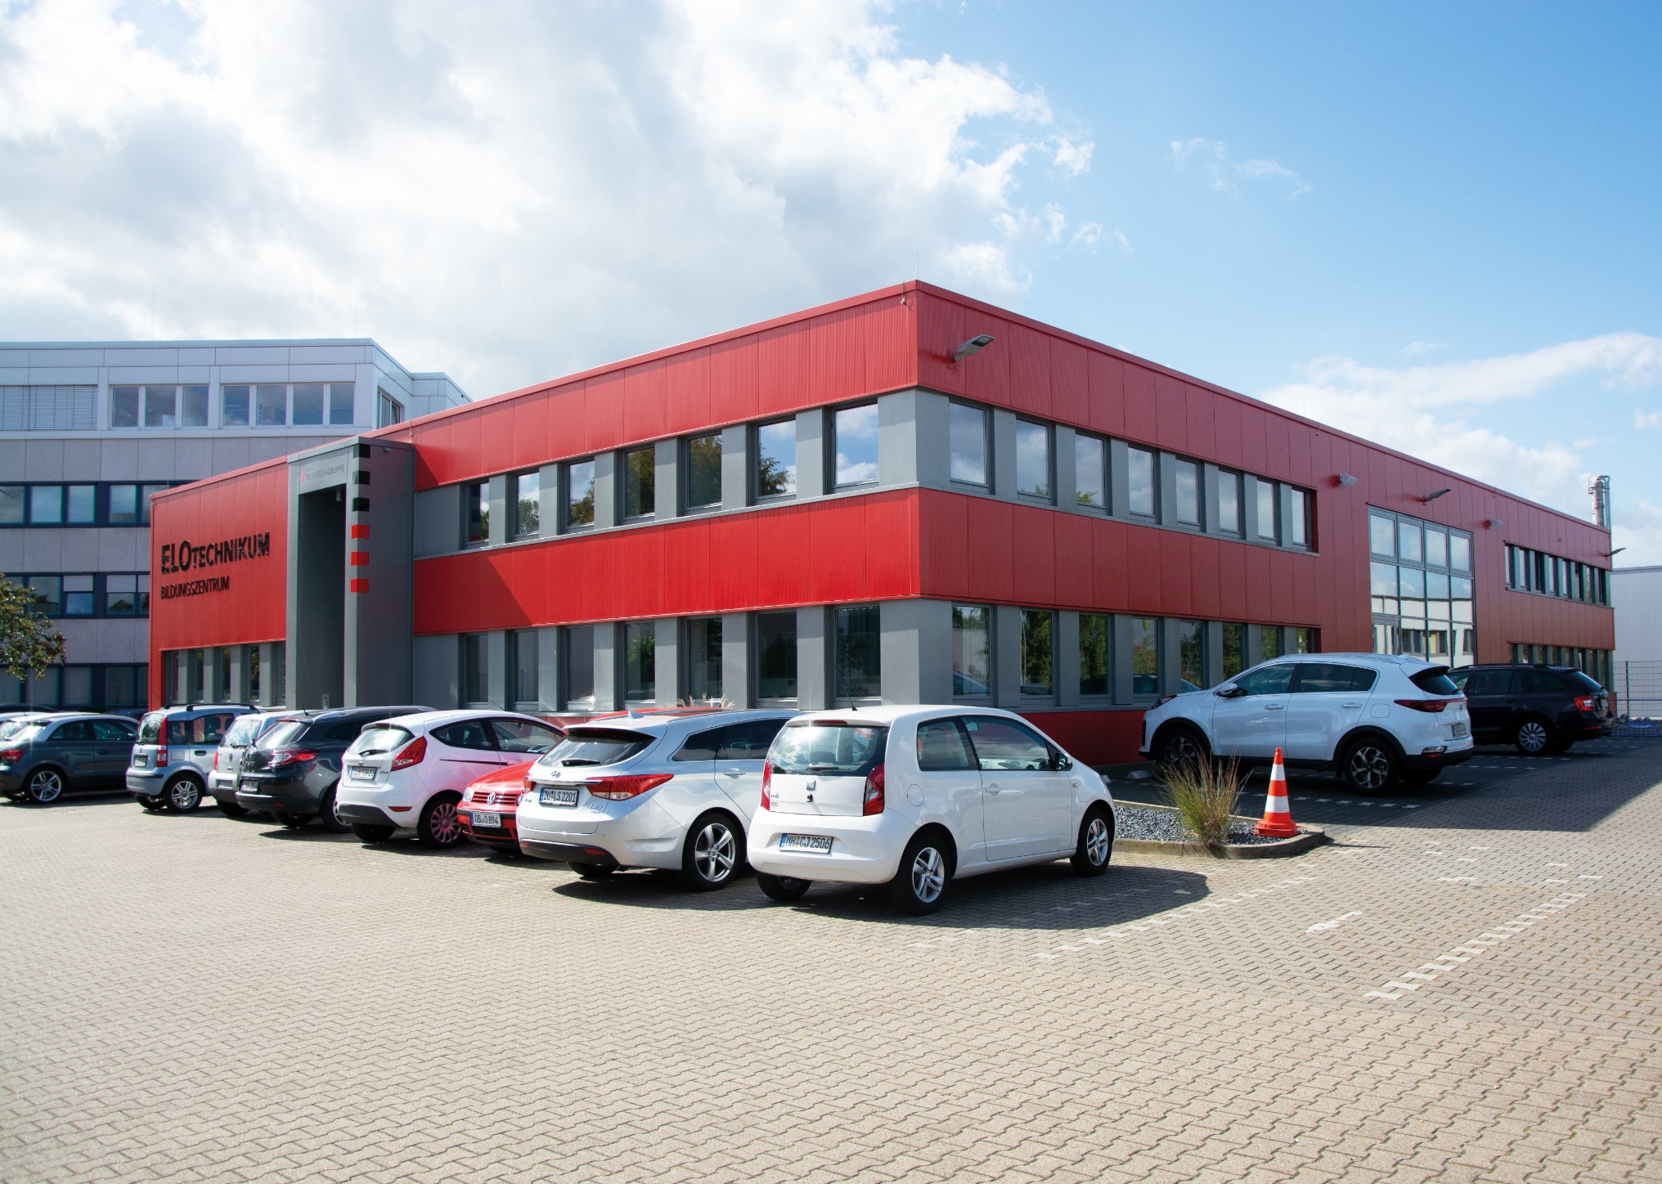
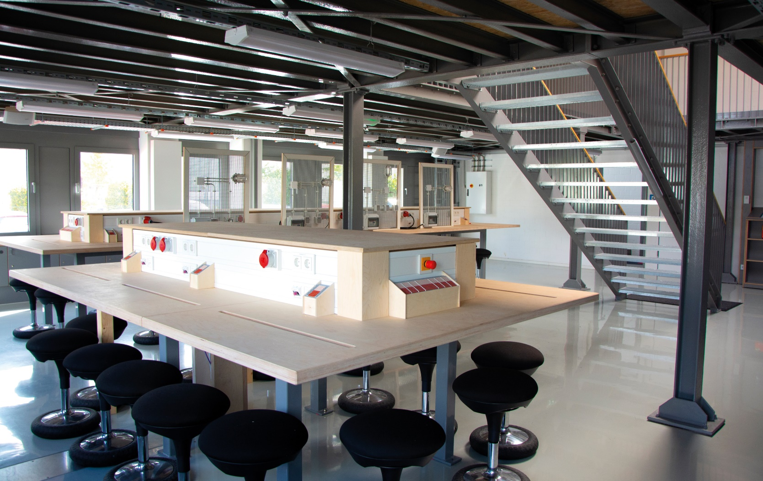
Auftraggeber
Eigenes Bildungszentrum
Eröffnet 2019
InterWerkstatttagene Schulungen
(Ausbildung)
Großes Forum mit Platz für 150 Personen
ELOTECHNIKUM

Slide 5
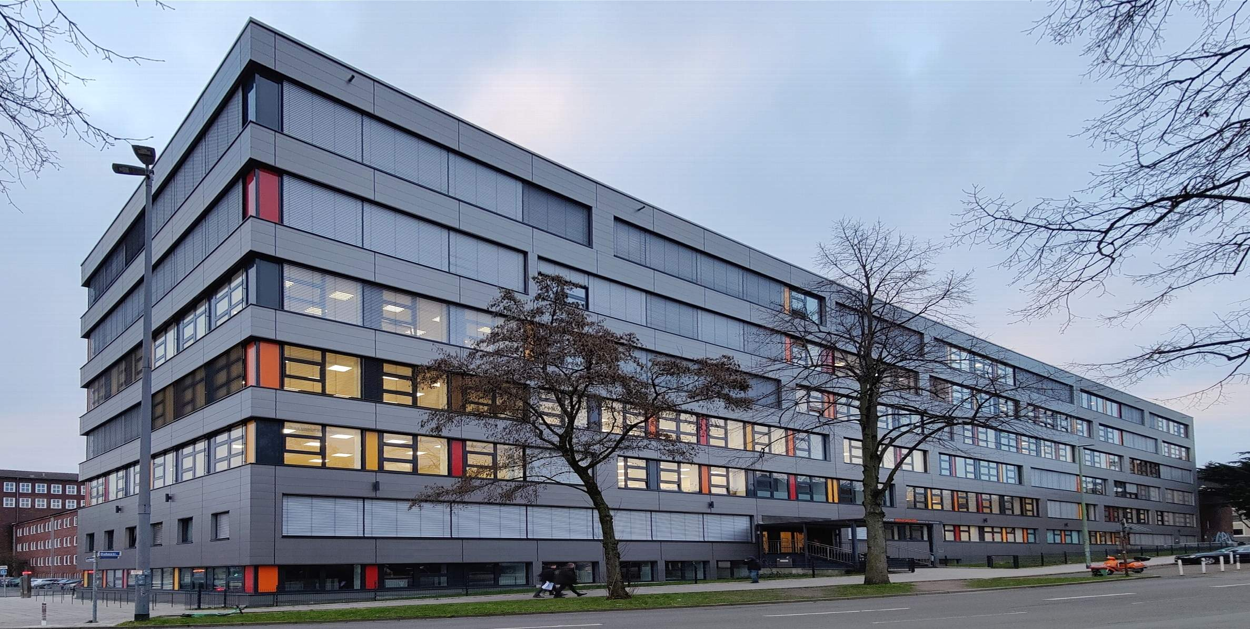
Betreuung
ELOMECH:
Jannick Schophaus
HNBK:
Korsch

Slide 6
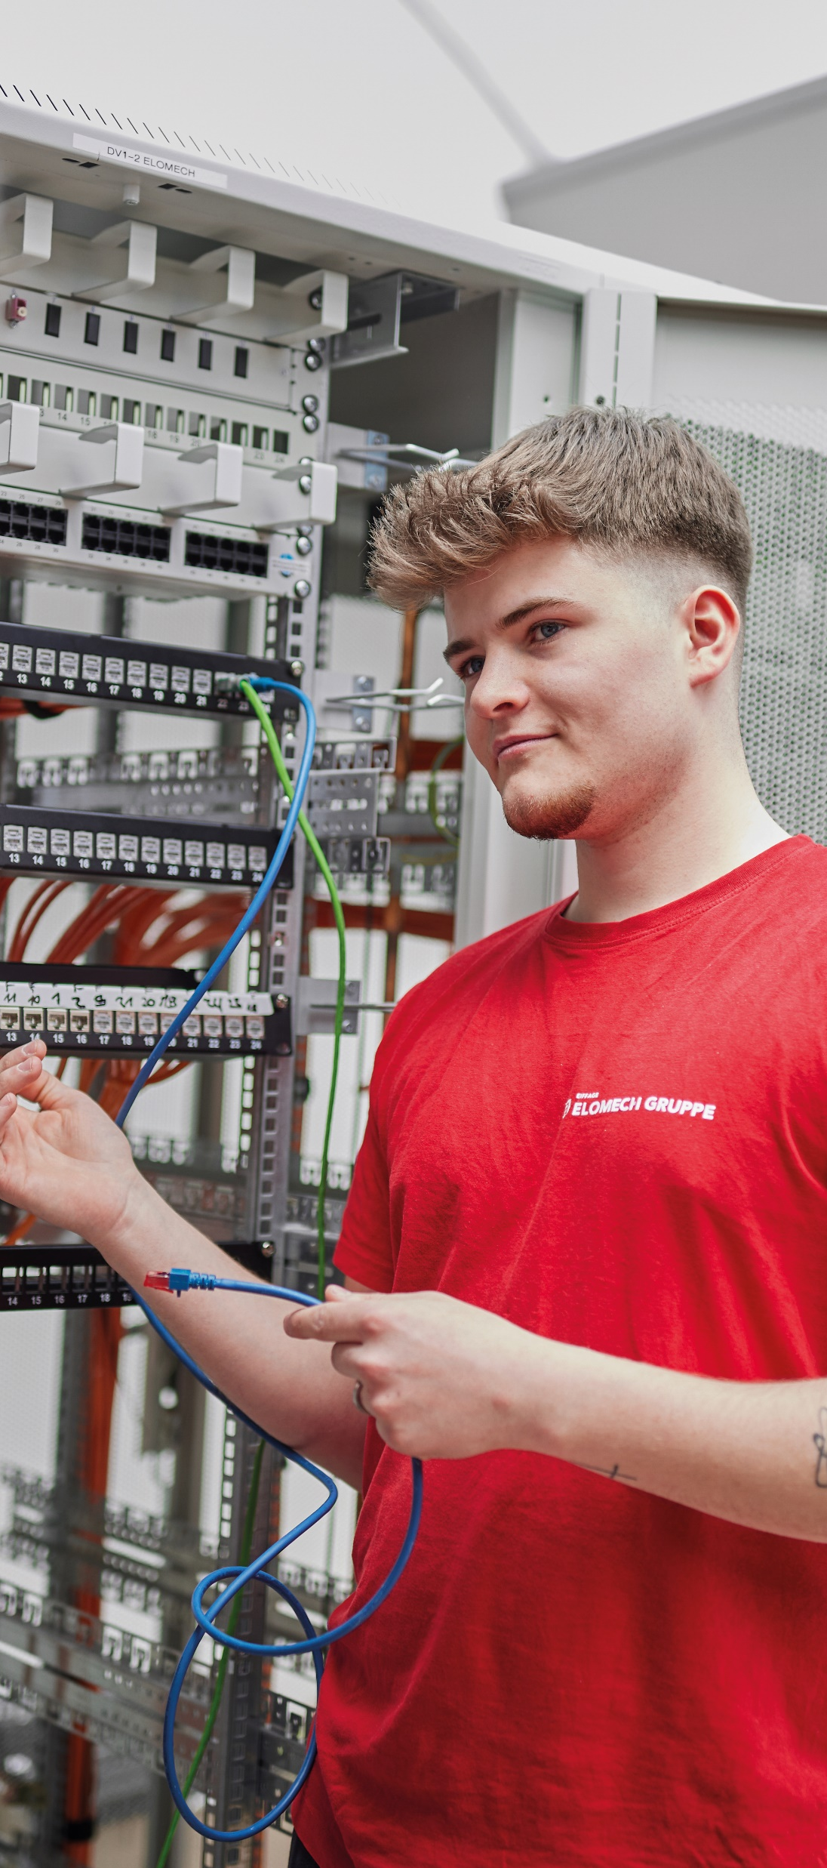
Rahmenbedingungen
AUFGABEN ELEKTRONIKER FÜR ENERGIE - & GEBÄUDETECHNIK (m/w/d)
Elektronische Ausstattung von Gebäuden
Installation von Licht- und Stromanlagen
Planung der elektrischen Versorgung von Gebäuden
Umsetzung von Installationsarbeiten
Wartung und Überprüfung elektrischer Anlagen
Praktische Ausbildung im Ausbildungszentrum &
Einsatz auf Baustellen

Slide 7
Erste Versuche
ERSTE VERSUCHE
Grundlegende Flask-Webanwendung mit hardcodierten Relais-Werten
Manuelle Zuordnung der 64 Relais zu Prüfszenarien per Code
Kiosk-Modus: Mehrere Ansätze erprobt (labwc Autostart vs. systemd Service)
Display-Rotation: 270°-Einstellung über wlr-randr erarbeitet
Serielle Modbus RTU Kommunikation eingerichtet und getestet
Iteratives Vorgehen: Ausprobieren und schrittweise verbessern

Slide 8
Verbesserungen
VERBESSERUNGEN
JSON-basierte Konfiguration: Alle Einstellungen ohne Code-Änderung
Admin-Panel: 64 Relais vollständig über Web-UI verwaltbar
Stabiler Kiosk-Modus als systemd-Service mit automatischem Neustart
Übungsmodus neu: Kategoriebasiert mit automatischer Relais-Aktivierung
Excel Import/Export für schnelle Relais-Konfiguration
WiFi-Hotspot: Direktzugriff ohne externen Router
Schritt für Schritt vom Prototyp zum fertigen System

Slide 9
Kostenaufwand
KOSTENAUFWAND
Raspberry Pi 5 (8 GB RAM): ca. 90 €
2× Modbus RTU Relaismodul (je 32 Relais): ca. 70 €
7"-Touchscreen-Display (DSI): ca. 70 €
USB-zu-RS485-Adapter: ca. 15 €
Stromversorgung & Gehäuse: ca. 50 €
Gesamtkosten Hardware: ca. 295 €
Entwicklung: Ausbildungsprojekt – keine externen Kosten

Slide 10
Endprodukt
ENDPRODUKT
Web-App auf Raspberry Pi 5 im Kiosk-Modus (7"-Touchscreen)
64 Relais über 2 Modbus RTU Module für realistische Prüfszenarien
Prüfungsmodus: Vollständiger VDE 0100-600 Ablauf mit Dokumentation
Übungsmodus: Automatische Relais-Aktivierung je Messkategorie
Admin-Panel: Ohne Programmierkenntnisse vollständig konfigurierbar
WiFi-Hotspot: Gerät als eigener Access Point betreibbar
Einsatzbereit im Elotechnikum – sofort nutzbar

Slide 11
Entwicklungsmöglichkeiten
ENTWICKLUNGSMÖGLICHKEITEN
Erweiterung auf Betriebstechnik: Prüfung gewerblicher Anlagen (VDE 0105)
Sicherheitstechnik: Prüfszenarien für Sicherheitsstromversorgungen & RCD-Typen
Wallbox-Prüfung: Spezielle Messungen nach VDE-AR-N 4100 (Ladesäulen)
Erweiterung der Relais-Module für komplexere Netzstrukturen
Prüfszenarien für Photovoltaikanlagen (VDE 0100-712)
Zusätzliche Fehlersimulationen: Erdschlüsse, Leitungsunterbrechungen
Offenes, modulares System – anpassbar an neue Ausbildungsinhalte

Slide 12
Fazit
FAZIT
Erfolgreich entwickeltes digitales Trainings- & Prüfungssystem
Ersetzt aufwändiges manuelles Verkabeln bei VDE-Prüfungen
Modulares System – erweiterbar durch Software-Updates
Wertvolle Erfahrungen in Software- und Hardware-Integration
Sinnvoller Beitrag zur modernen Berufsausbildung
Vielen Dank für Ihre Aufmerksamkeit!

